Slide 1
Northern Hemisphere storm tracks and Teleconncection patterns
In primitive Equation and Quasigeostrophic Models
(Faixas de Tempestades do Hemisfério Norte e Padrões de
Teleconexões em Modelos de Equação Primitiva e Quasigeostrófico)
Carsten S. Frederiksen
Bureau of Meteorology Research Centre, Melbourne, Australia
Jorgen S. Frederiksen
CSIRO Divisions of Atmospheric Research, Mordialloc, Australia
FREDERIKSEN, C. S.; FREDERIKSEN, J. S. Northern Hemisphere storm tracks and teleconnection patterns in Primitive Equation and Quasigeostrophic Models. Journal of the atmospheric sciences, v. 49, n. 16, p. 1443-1458, 1992
Aluno: Andre Medeiros Rocha

Slide 2
Estrutura
1. Introduction
2. Model Details
a) Two-Level Primitive Equation Model
b) Two-Level Quase-Geostrophic Model
3. Basic State
4. Zonally Averaged results for two level models
5. Instability of 3D states for two level models
a) Grow rates and phase frequencies
b) Disturbance Eigenmodes
1) Cyclogenis Modes
2) Onset-of-Blocking Modes
3) Intermediate Modes
4) Mature Anomaly Modes
c) Sensivity of Model Results
6. Conclusions
REFERENCES

Slide 3
Introdução
A Teoria da Instabilidade tridimensional tem sido empregada na última década primariamente na Localização das Regiões com Ciclogênese preferencial (Storm Tracks) e sua dinâmica de desenvolvimento e de Regiões com ocorrência de Bloqueios e outras Teleconexões
A Instabilidade desempenha importante função durante início de Bloqueios e Processo de Ciclogêneses no HN
Modos de Ciclogênese podem desencadear eventos que levam a Formação Inicial de Bloqueios
Os estudos de Instabilidade tem utilizado primariamente Equações do Quasigeostrófico em formações barotrópicas ou em vários níveis, em geometria esférica ou do Plano β.
No entanto, as Equações Primitivas Baroclínicas completas não tem sido utilizadas.
Contribuição da Teoria da Instabilidade
Relação Ciclogênese e Bloqueios
Forma de Análise

Slide 4
Objetivo
Comparar os Modelos de Instabilidade (MIs), critério de Instabilidade de Phillip (1954), gerados a partir das Equações Primitivas (PE) e Equações do Quasigeostrófico (QG) para Janeiro/ 1979 do Hemisfério Norte, em dois níveis, com vista a:
Verificar os efeitos da Inclusão da
(1) instabilidade estática com variação horizontal e dos
(2) termos não geostróficos sobre os resultados
Localização das Regiões de Ciclogênese, estrutura dos Modo de ampla escala, Taxas de Crescimento e Frequência de Fases dos Modos derivados do MIs
Objetivo Principal
Cálculos de Instabilidade a partir de Modelos Barotrópicos e Quasigeostróficos de 5N para teste dos efeitos de avaliação da sensitividade dos resultados a resolução vertical
Objetivo Secundário

Slide 5
3. Estado Básico
i) Atividade Ciclogenética Intensa sobre áreas dos EUA, Norte e Centro da Europa e Ásia Central
ii) Explosão Ciclogenética intensa na Costa Leste dos EUA
iii) Mudança de localização das Áreas de Bloqueios
iv) Formação de Fluxos difluentes sobre o Atlântico
Janeiro/ 1979
Dados de Médias Mensais dos Campos de fluxo de Janeiro/ 1979 do ECMWF foram empregados nos modelos de dois níveis (300 hPa e 700 hPa) como Estados Básicos.
Médias Climatológica de Invernos (1963/64 a 1970/71)
Média de Janeiro/ 1978

Slide 6
4. Resultados de Médias Zonais para Modelos de Dois Níveis
Comparação de dois modelos através da consideração de características de estabilidade dos três Perfis de Fluxo zonal:
i) Rotação de Corpo Sólido
ii) Jato em 30º
iii) Média zonal do Estado Básico de Janeiro/ 1979
A Taxa de Crescimento (TC) e Velocidade de Fase (VF) para EQG cessam para comprimentos de onda maior
Para Comprimentos de Ondas inferiores, as VF e TC não apresentam grandes discrepâncias entre os modelos
Wavenumber
Valores para EQG são em geral maiores, com exceção das pequenas escalas
Comparativamente a estudos realizados com 8 níveis, os valores obtidos para dois níveis apresentam-se superestimados em ambos os modelos
(PE), (QG)
(PE), + (QG)
X (PE), (QG)
*
Wavenumber

Slide 7
Geração dos Automodos (eigenmodes) para PE (Tab. 1) e QG (Tab. 2)
Phase Frequency
Periods
Growth Rates
E-folding Times
Anomaly Correlation Coefficient
Phase Frequency
Periods
Growth Rates
E-folding Times
Anomaly Correlation Coefficient
PE
QG

Slide 8
Automodos
Função de Corrente de Distúrbio Médio
Média de Conjunto de Fase Aleatória
Modos de Ciclogênese

Slide 9
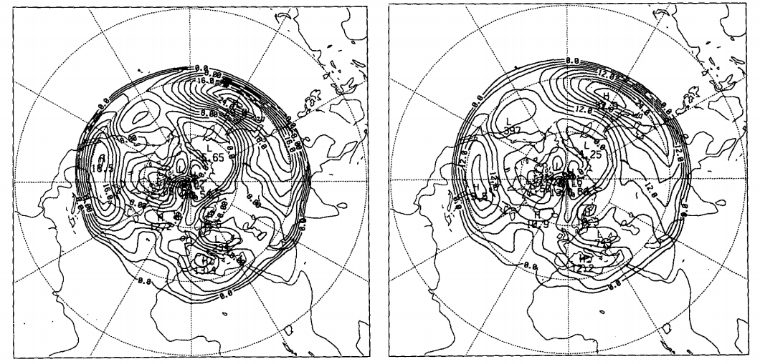
Critérios de Instabilidade de Phillip (1954) aplicado ao Estado Básico de Janeiro/1979 e generalizado para Geometria de Esfera dos caso:
a) Estabilidade Estática Variável com o vento zonal médio
b) Estabilidade Estática Constante com somente a Rotação do Vento Zonal

Slide 10
6. Conclusões
O estudo sugere que para situações de Anomalias de ampla escala a inclusão da (1) Estabilidade Estática com variação Horizontal e (2) efeitos não geostróficos são importantes para identificação correta de áreas preferenciais de ciclogênese;
Os itens (1) e (2) acima afetam as características do fluxo do Estado Básico. No entanto, verificou-se que os termos não geostróficos são mais importantes, especialmente com respeito a localização da Faixa de Tempestades da América do Norte;
Para fluxos climatológicos mais típicos como: a Média dos 8 invernos (1963/64 – 1970/71), o fluxo de Janeiro/ 1978 e a média de fluxo de 6 anos (1979-1984), há próxima correspondência entre os resultados de PE e QG;
Exceto pelas Pequenas Diferenças nas Taxas de Crescimento, Períodos e Propriedades de Início dos Bloqueios, os Modos de Anomalia Intermediária e Madura são essencialmente os mesmos nos Modelos de PE e QG;
Os modelos PE e QG em geral apresentam boa correspondência na localização das faixas preferenciais de ciclogênese (storm tracks) no HN. Contudo, deslocamentos das faixas podem ser percebidos em situações de amplas anomalias.
Influência da Inclusão das Variáveis
Influência ENG
Alta Correspondência (PE X QG)
Baixa Correspondência (PE X QG)

Slide 11
OBRIGADO!

